Slide 1
POTENCIJE

Slide 2
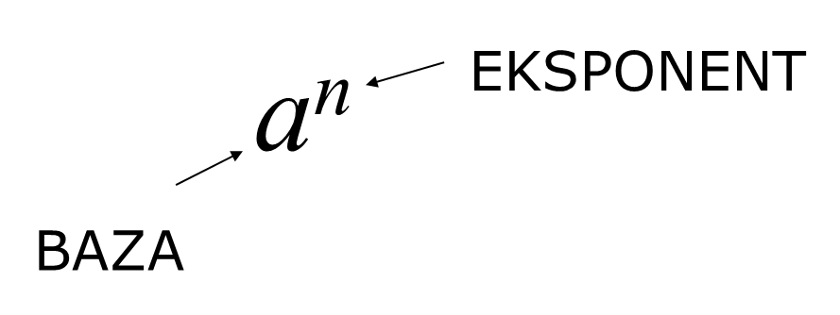
Broj a naziva se baza potencije, dok se broj n naziva eksponent potencije.

Slide 3
U matematici:
Primjeri:
(-5)3 = (-5)*(-5)*(-5) = -125 (ostaje minus jer je eksponent neparan)
(-2)4 = (-2)*(-2)*(-2)*(-2)= 16 (nestaje minus jer je eksponent paran)

Slide 4
U fizici:
12.45 dm³ = ____________ cm³
Pretvaramo iz veće u manju mjernu jedinicu.
1 dm ima 10 cm, a 1 dm³ ima 10·10·10 cm³ (1000 cm³) (jer je na treću potenciju)
Pošto pretvaramo iz veće u manju mjernu jedinicu broj 12.45 množimo s 10³ (1000)
12.45·10³=12450 ili 12.45·1000=12450
12.45 dm³ = 12450 cm³

Slide 5
U kemiji:
Masa atoma iznosi 1,6605*10-27 kg
Naboj protona iznosi +1,6022·10−19 kulona
Naboj elektrona iznosi −1,6022·10−19 kulona

Slide 6
U astronomiji:
Astronomska jedinica upotrebljava se u astronomiji, te je približno jednaka udaljenosti Zemlje od Sunca.
Trenutno prihvaćena vrijednost je jednaka 149 597 870 691=1.5*1011)

Slide 7
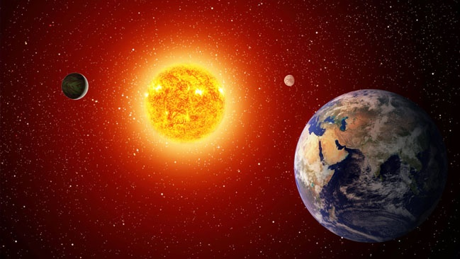
U svemiru:
1 svjetlosna godina udaljenost je od 9,461 × 1015 metara.

Slide 8
Kraj!
Hvala na pažnji!
Samantha Božić

